Slide 1
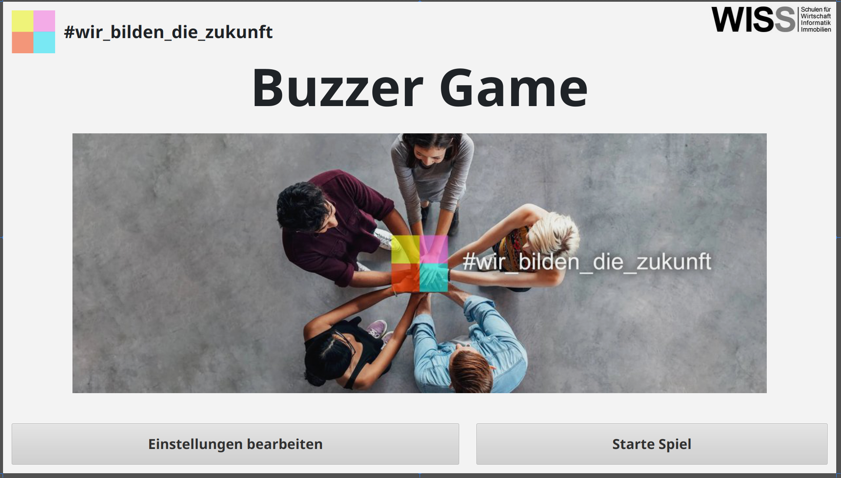
Startbildschirm

Slide 2
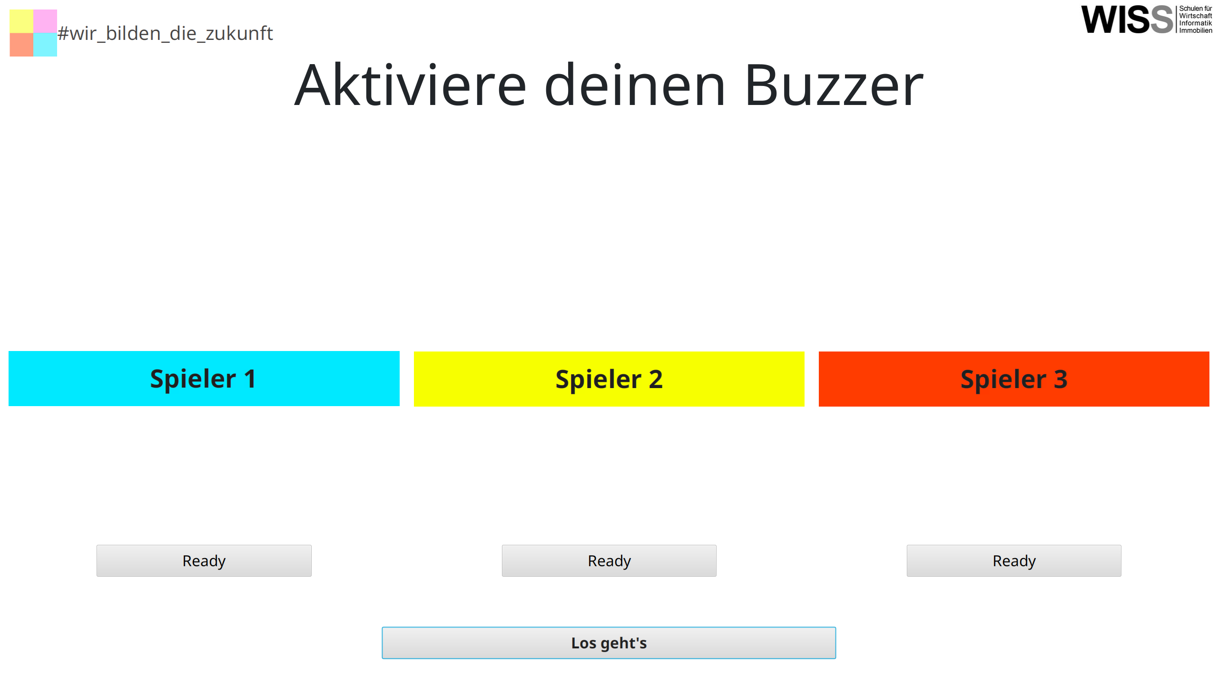
Lobby (Buzzer aktivieren)

Slide 3
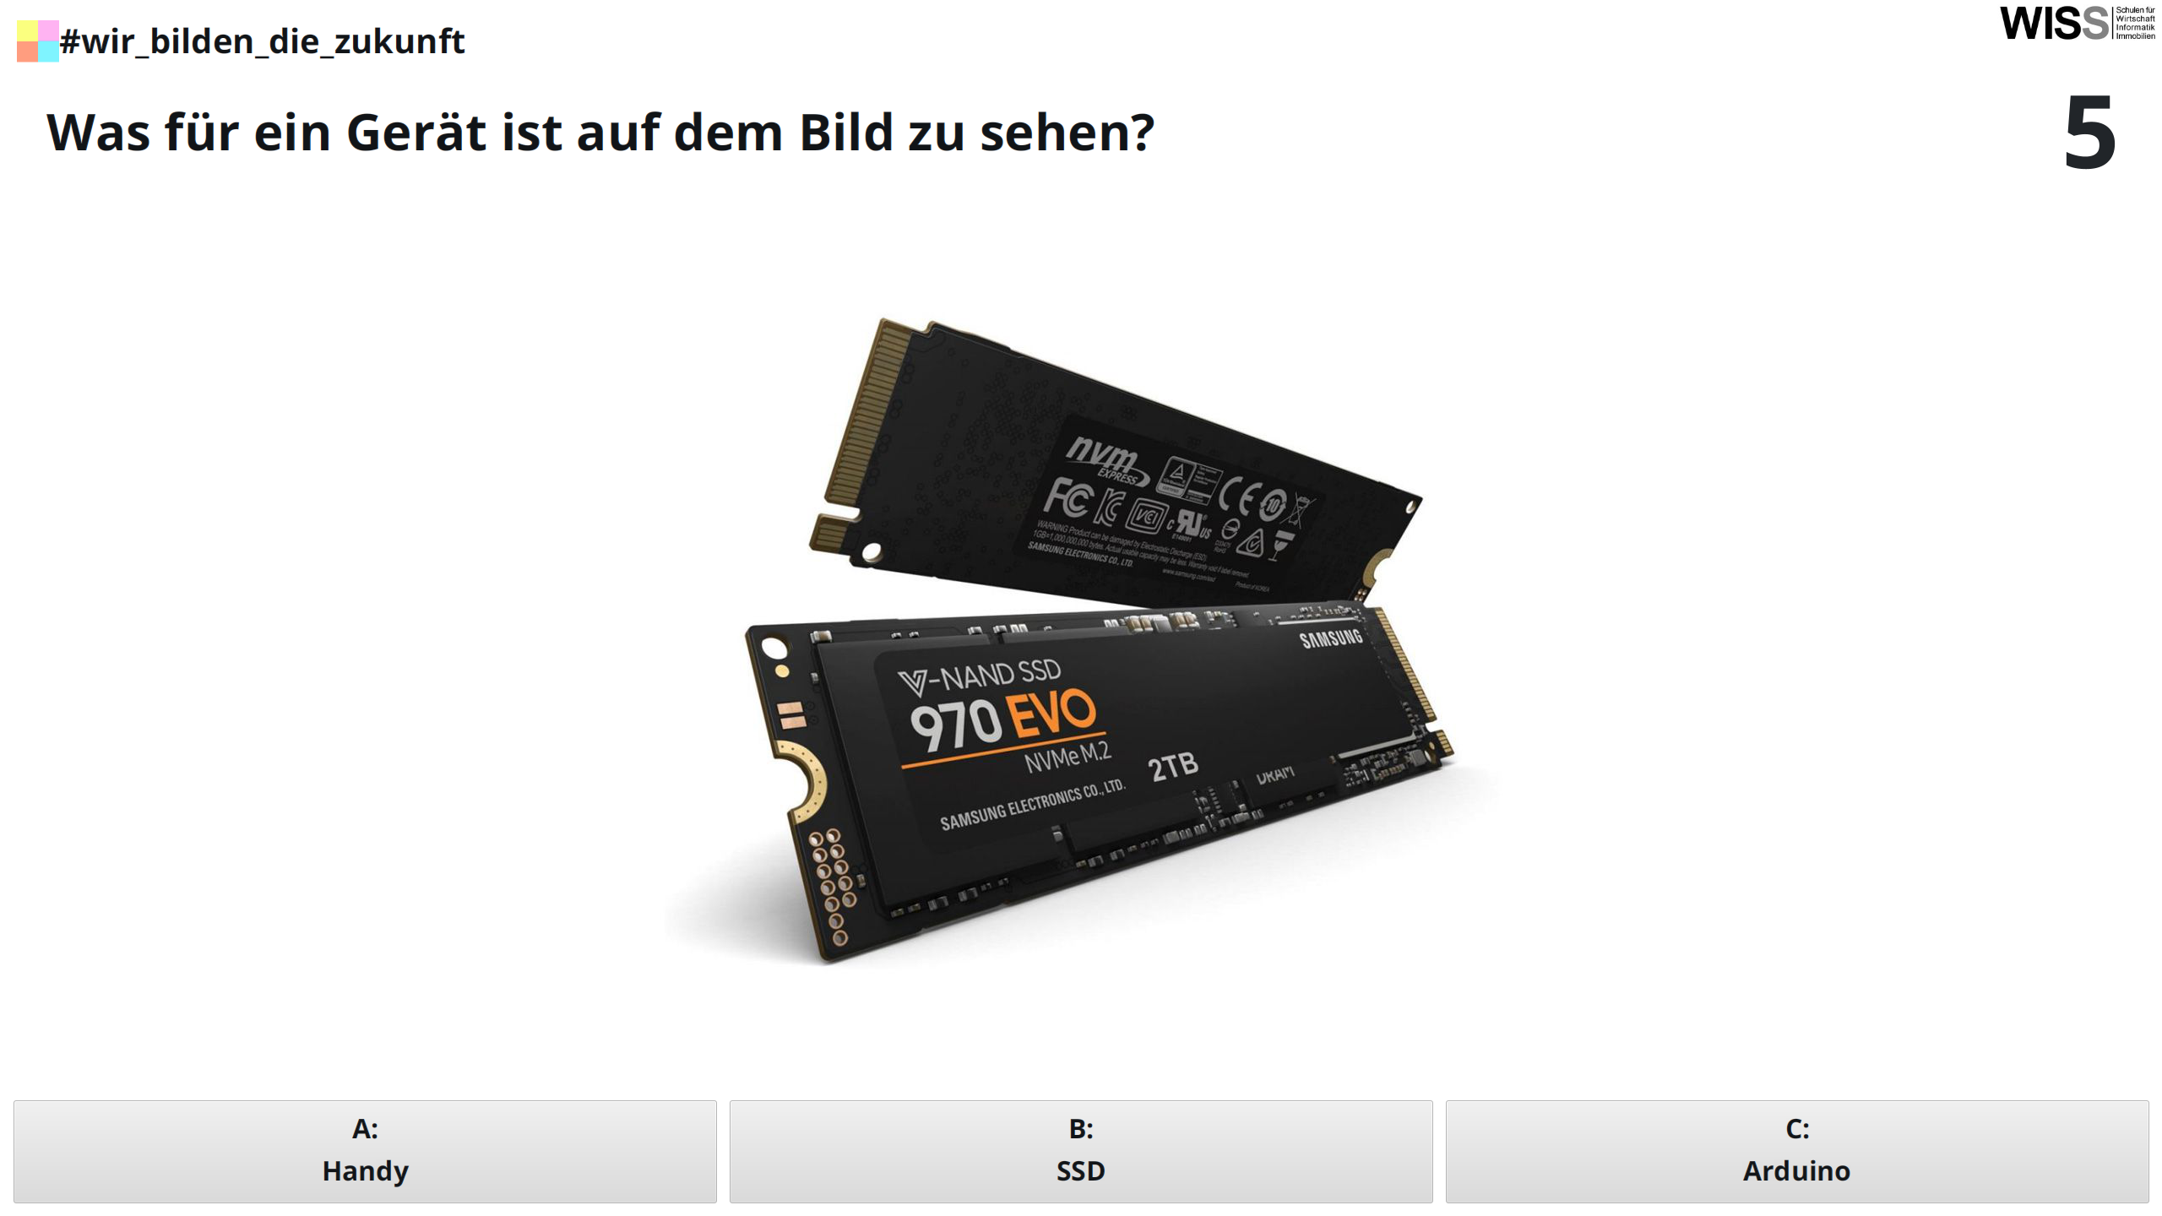
Frage-Screen

Slide 4
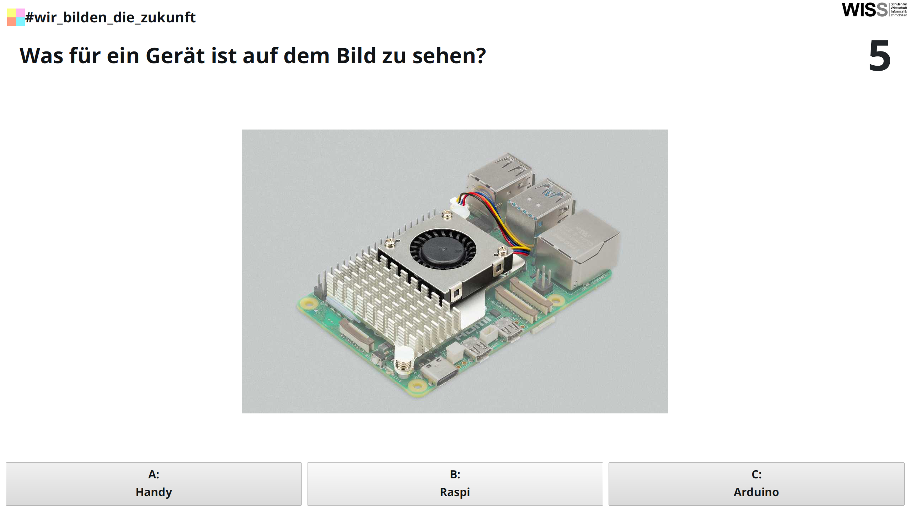
Frage-Screen

Slide 5
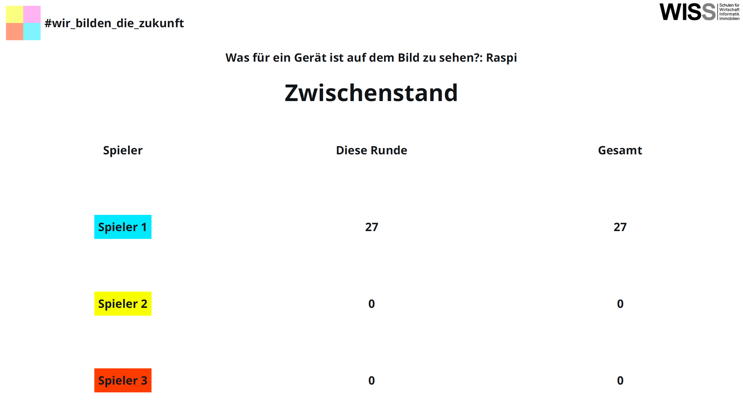
Antwort & Zwischenstand

Slide 6
